Slide 1
La spécialité HGGSP en classe de Première
Histoire-Géographie-Géopolitique- Sciences Politiques

Slide 2
Le programme de la spécialité HGGSP (4h par semaine)
Cette spécialité développe une approche pluridisciplinaire.
Histoire
Géographie
Géopolitique
Sciences…
Politiques

Slide 3
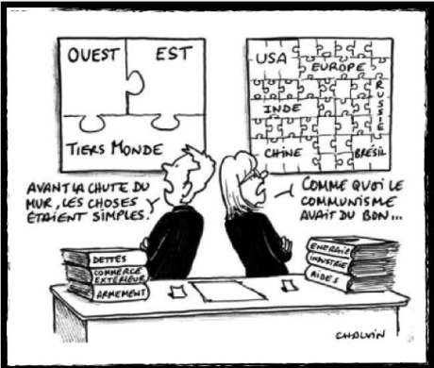
Le programme de la spécialité HGGSP (4h par semaine)
Elle permet de dégager des clés pour comprendre le monde contemporain par l’étude de thèmes.

Slide 4
Les thèmes du programme
Thème 1 : Comprendre un régime politique : la démocratie
Thème 2 : Analyser les dynamiques des puissances internationales
Thème 3 : Etudier les divisions politiques du monde : les frontières
Thème 4 : S’informer : un regard critique sur les sources et modes de communication
Thème 5 : Analyser les relations entre Etats et religions
5 thèmes pour l’année
4h par semaine

Slide 5
Choisir la spécialité HGGSP: Quelles activités?
Des activités dans lesquelles les élèves deviennent acteurs de leur savoir, réfléchissent, se questionnent pour mieux comprendre le monde actuel et ses grands enjeux.:

Slide 6
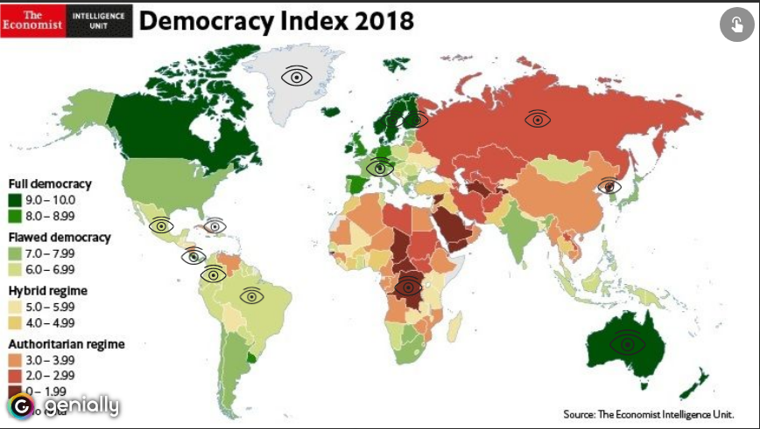
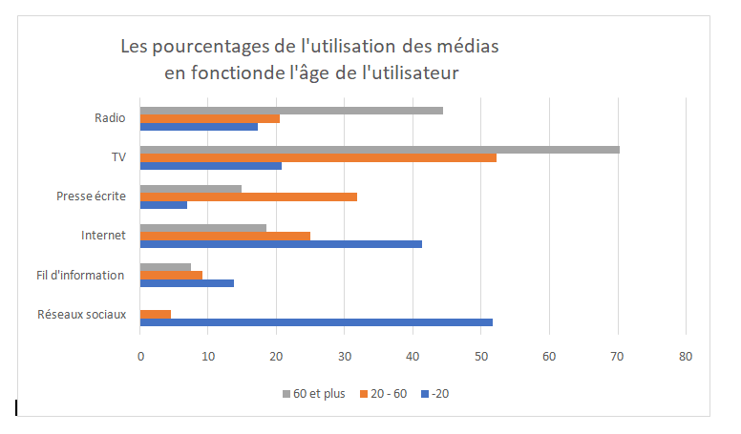
Choisir la spécialité HGGSP: Exemples d’activités
Des recherches en salle informatique et au CDI
Pour travailler l’oral, des exposés, des enregistrements audio ou vidéo
Des sondages créés par les élèves

Slide 7
Pourquoi choisir la spécialité HGGSP?
Pour comprendre l'actualité et les grands enjeux du monde contemporain
Pour développer son autonomie en vue des études supérieures
Pour se former à la recherche des sources documentaires
Pour apprendre à s’interroger et à développer son esprit critique

Slide 8
Choisir la spécialité HGGSP: Pour quelles poursuites d’études ?
Cette spécialité offre de nombreuses poursuites d’études :
à l’université (licences d’histoire, de géographie, de sciences politiques, d’économie-gestion, de droit…)
en classes préparatoires aux grandes écoles (ECG, Lettres…)
en écoles de journalisme,
en Instituts d’Études Politiques (Sciences Po)
en école de commerce, de gestion et de management...

Slide 9
Choisir la spécialité HGGSP: Pour quelles poursuites d’études ?
Mais la dimension géopolitique peut aussi vous pousser vers:
- les métiers de l’intelligence économique,
- de l’environnement,
- du tourisme,
-ou de la culture.

